Slide 1
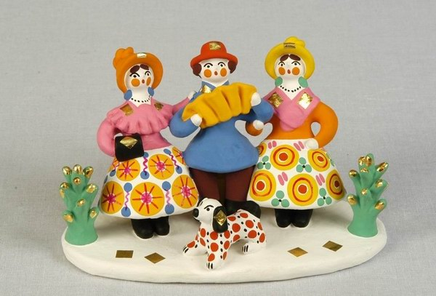
Развивающая игра
Найди лишнее
Художественное творчество
Старший возраст
Автор: Юшина Ирина
Григорьевна
Должность: воспитатель
Место выполнения: муниципальное дошкольное
бюджетное образовательное учреждение
детский сад общеразвивающего вида
(Художественно-эстетического приоритетного
направления развития дошкольников)
второй категории №6 "Сказка"
г. Белая Калитва Ростовской области.

Slide 2
Цель: Продолжать знакомить детей с народным декоративно-
прикладным искусством , народной игрушкой .
Дидактические задачи: Учить различать виды народного
декоративно-прикладного искусства по основным
признакам – особенностям материала, из которых они
изготовлены; подбору цветового колорита;
выбору традиционных для промысла элементов росписи.
Развивать внимание, наблюдательность, речь-доказательство.
Воспитывать детей на народных традициях.

Slide 3
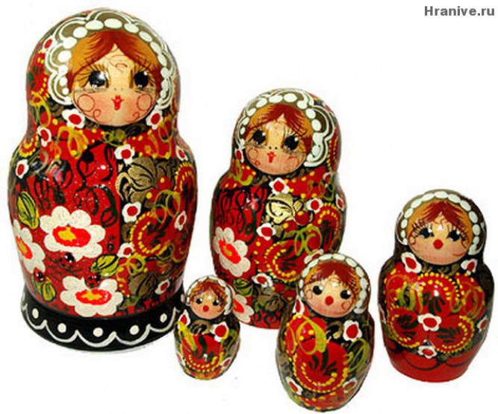
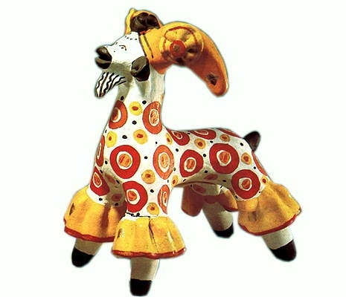
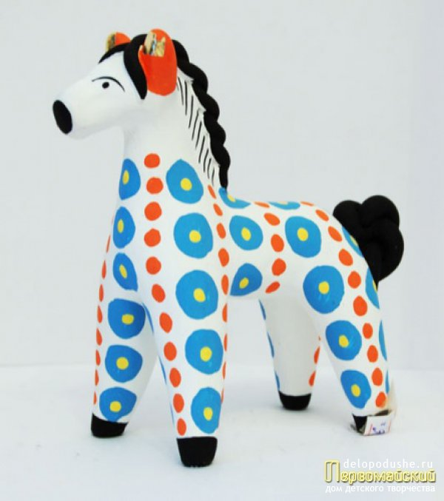
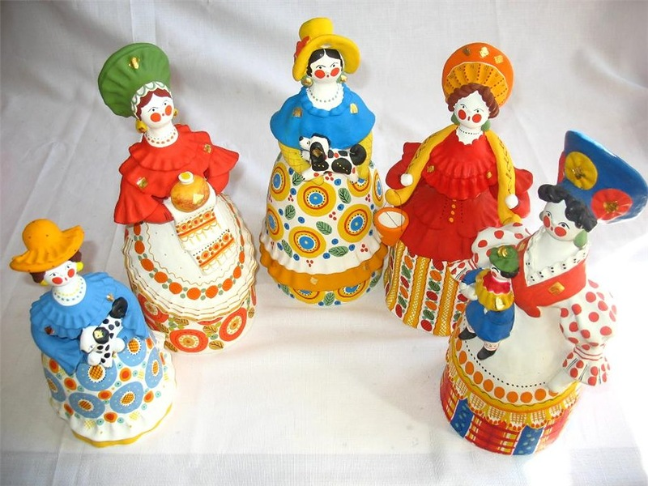

Slide 4
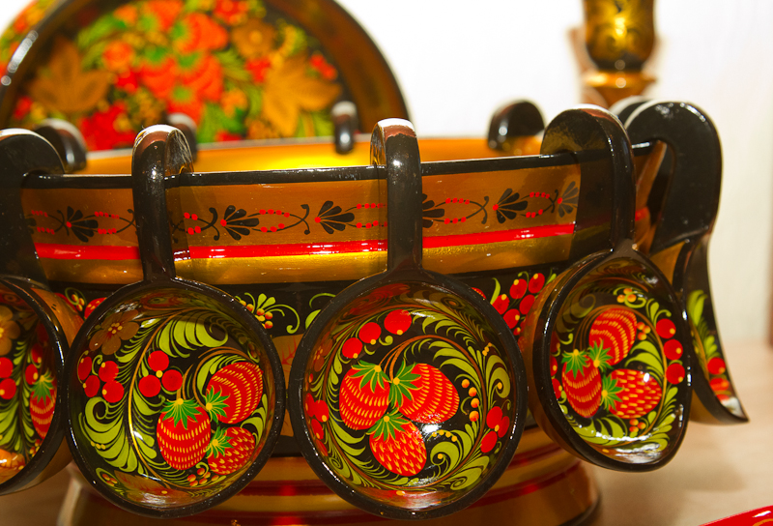
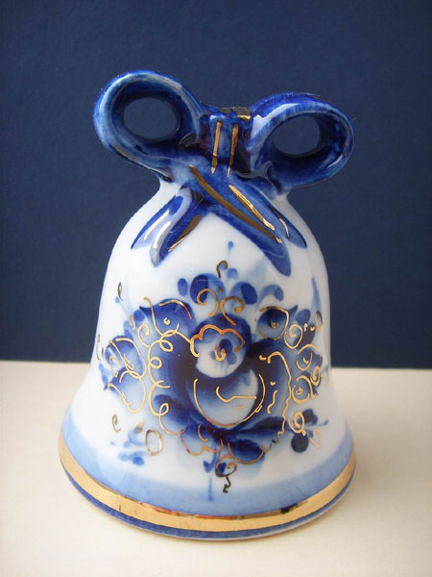
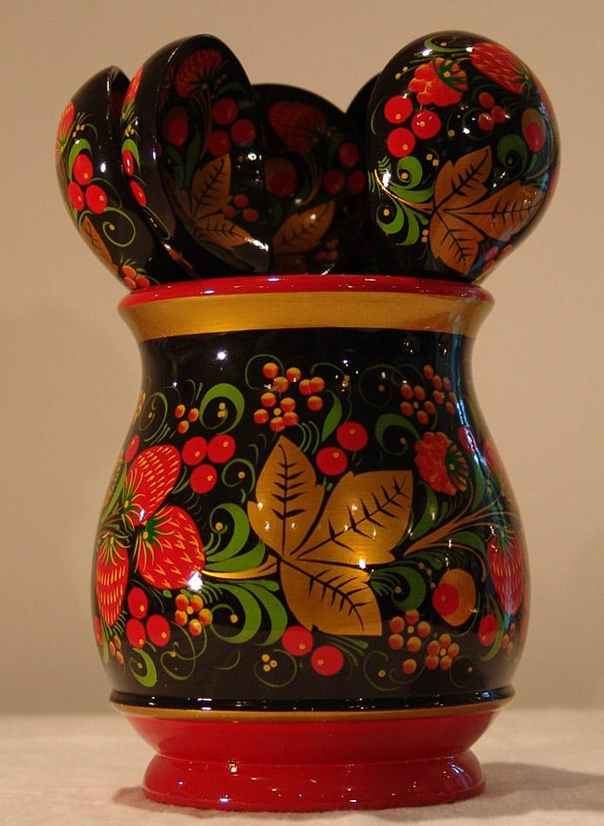
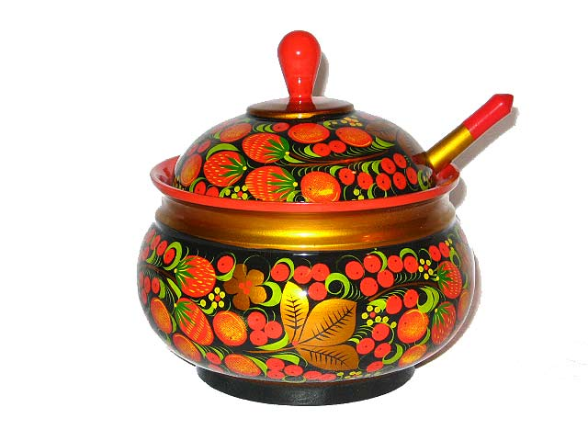
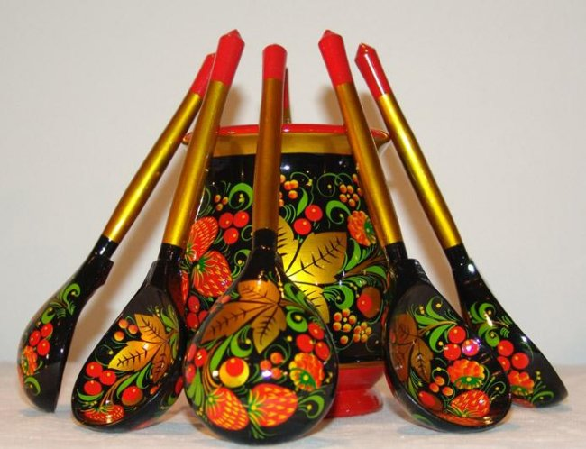

Slide 5
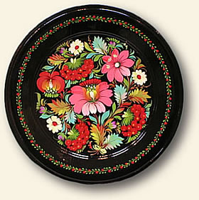
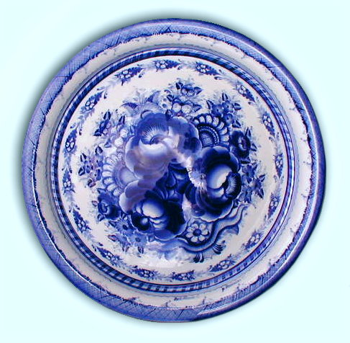
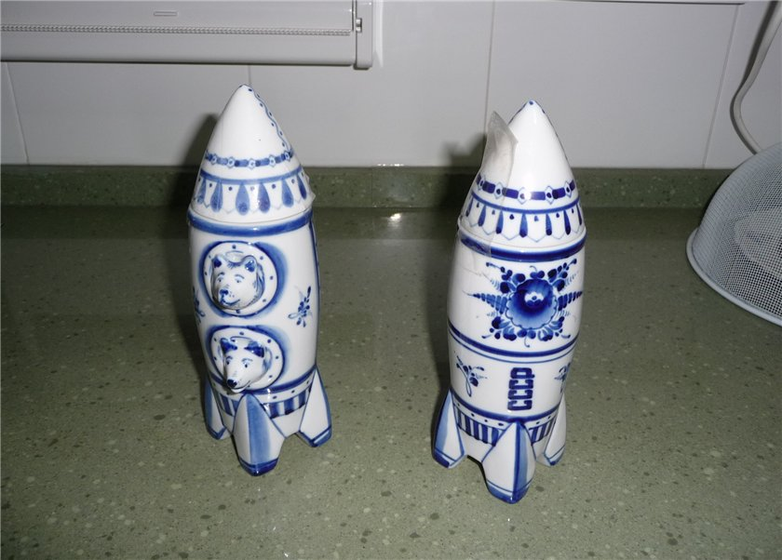
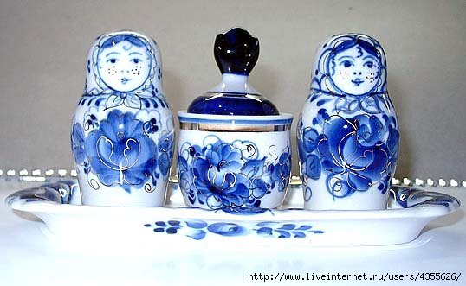

Slide 6
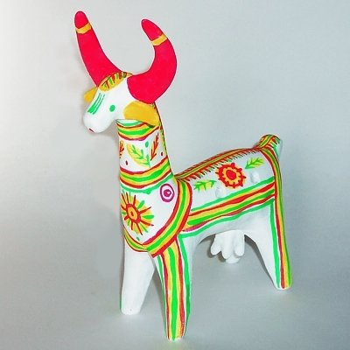
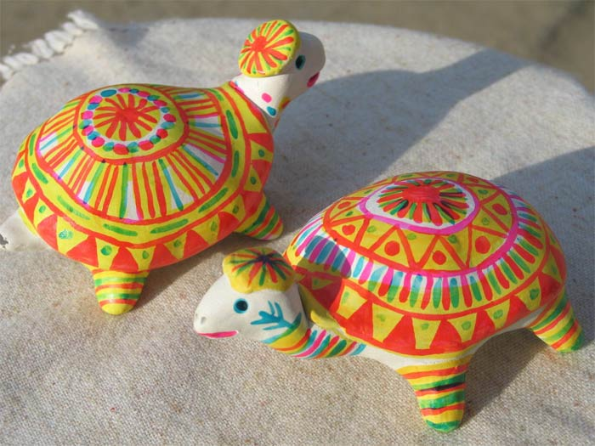
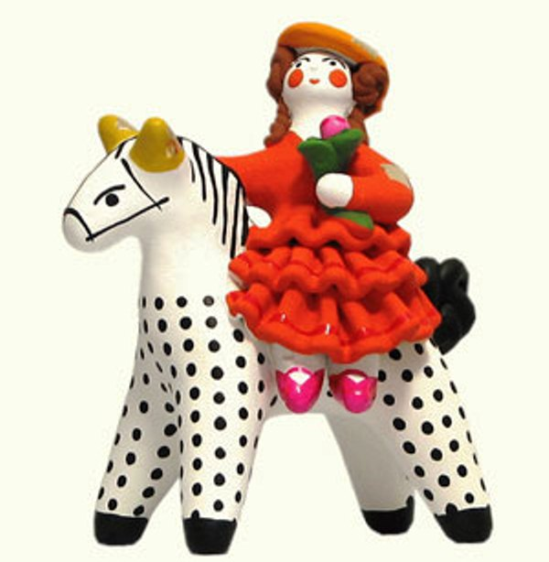
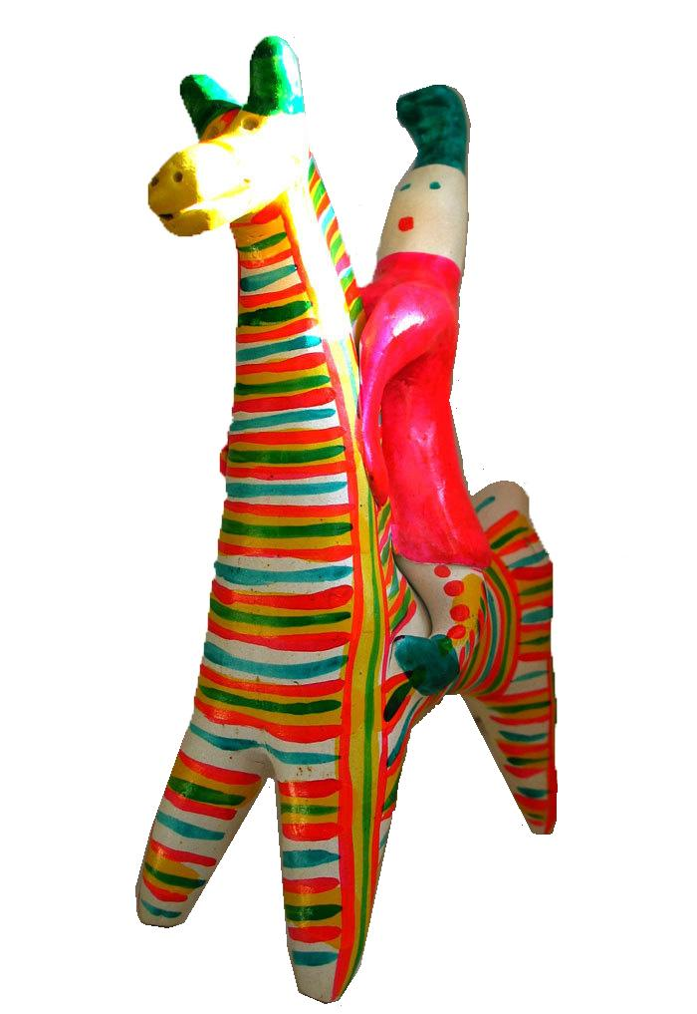
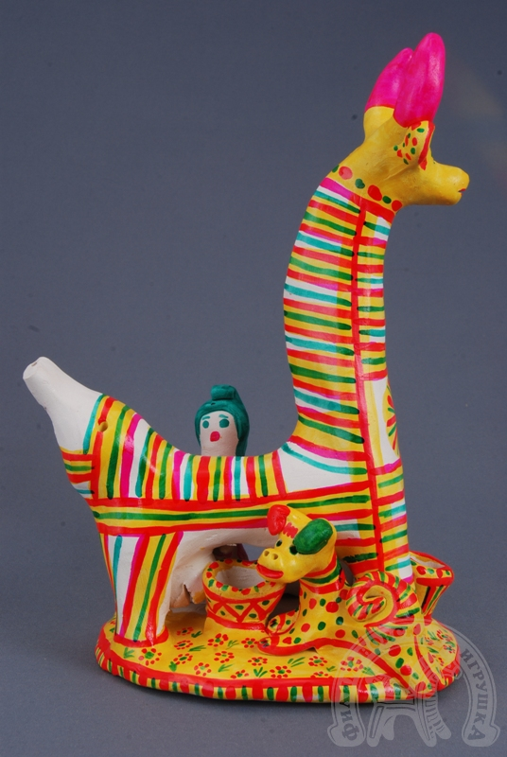

Slide 7
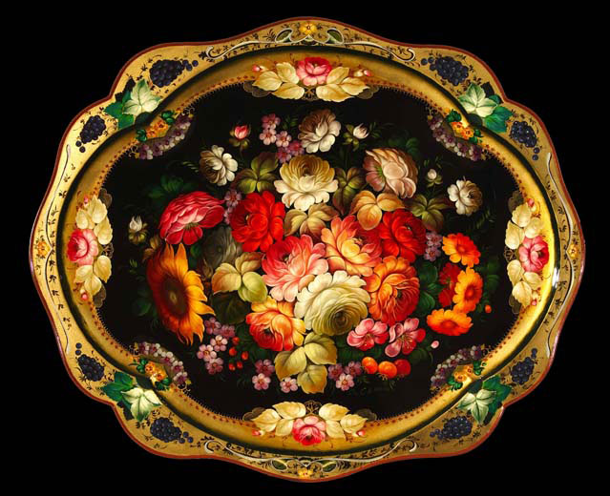
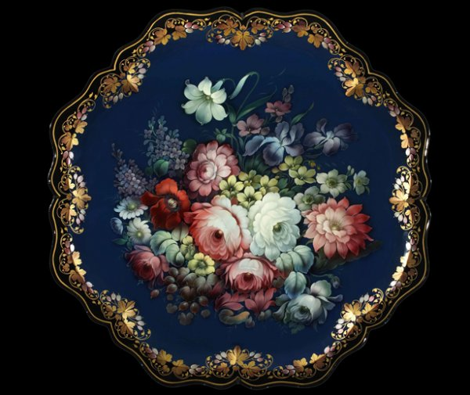
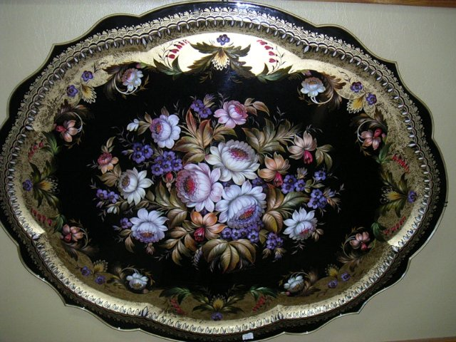

Slide 8
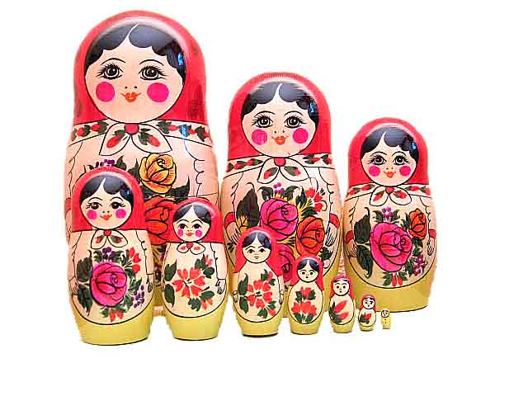
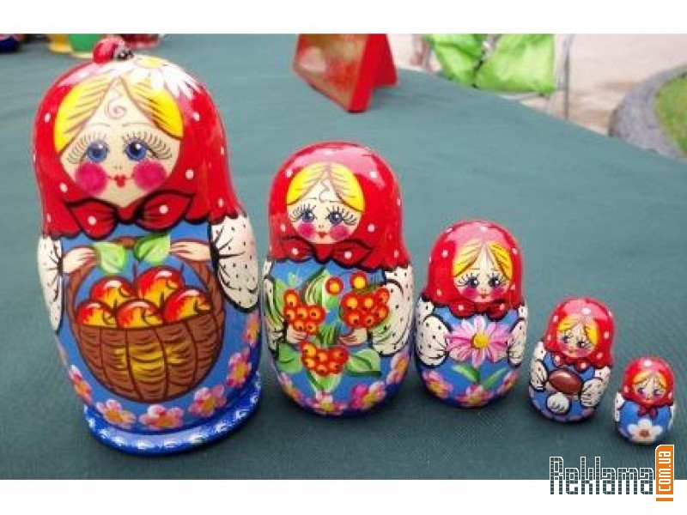
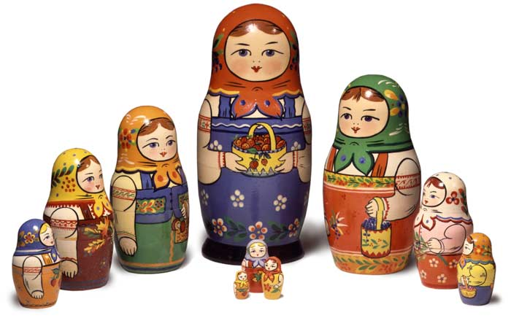

Slide 9
